Slide 1
Профилактика нарушении осанки и плоскостопия, у детей дошкольного возраста.
Работу выполнила инструктор
по физ.культуре Соколова Н.Г.
1 квалификационная категория

Slide 2
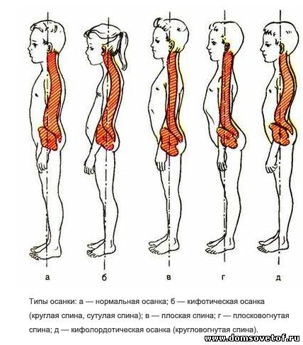
Этапы нарушения осанки
А-нормальная осанка.
Б-круглая осанка(сутулая).
В-плоская осанка.
Г-плосковогнутая оснанка.
Д-кругловогнутая осанка.

Slide 3
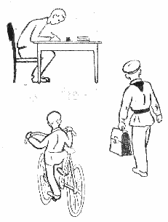
Причины
Ухудшение экологической обстановки,вызвавшие снижение иммунобиологической реакции ребенка.
Занятость родителей,строгий режим работы поликлиник,и кабинетов ЛФК.
Частая не правильная осанка. Перегрузки и многое другое, что может повредить осанку ребенку.

Slide 4

Возможная помощь родителей
Организация двигательной активности ребенка.
Закаливание.
Организация рационального питания.
Создание условий

Slide 5
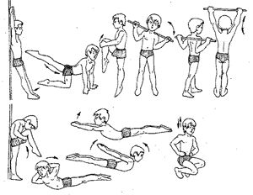
Примерный комплекс упражнений для дошкольников

Slide 6
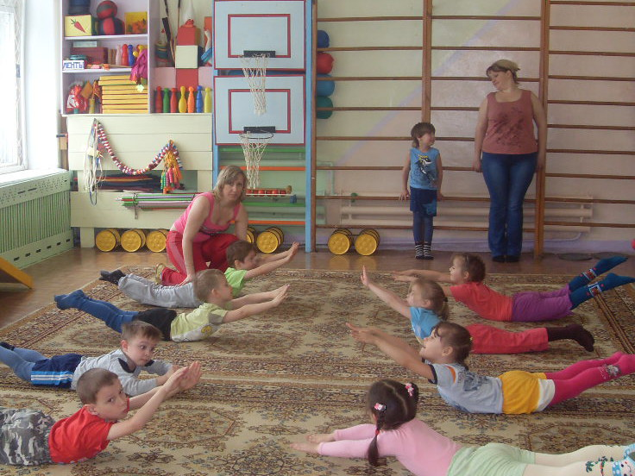
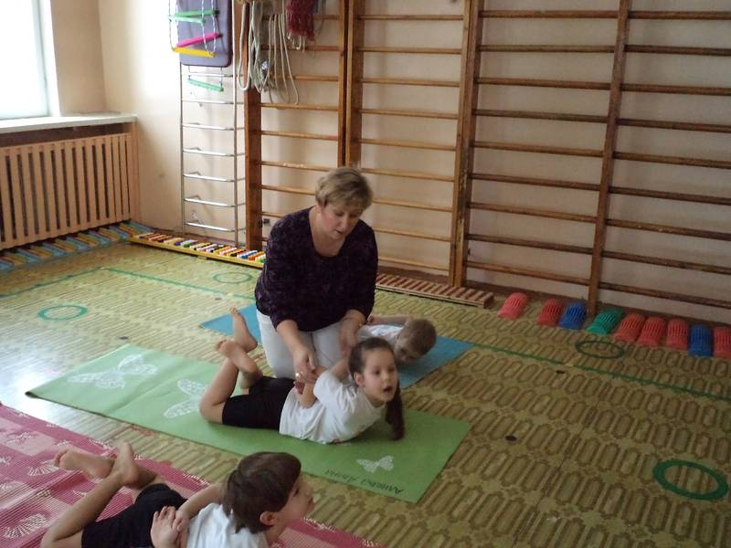
Занятия лечебной физкультурой в кабинетах ЛФК

Slide 7
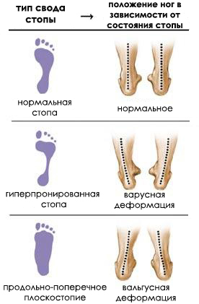
Этапы плоскостопии

Slide 8
Виды плоскостопии
Плоскостопие бывает:
Врожденная.
Приобретенная.
Травматическая.
Паралитическая.

Slide 9
Проявление плоскостопии
1. Боли в стопах, коленях, бедрах, спине
2. Неестественная «тяжелая» походка и осанка,косолапие при ходьбе
3. Непропорционально развитые или недоразвитые мышцы ног.

Slide 10
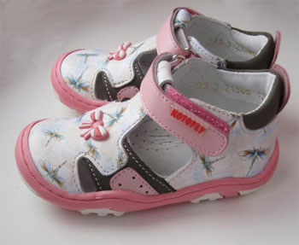
Профилактика плоскостопия у детей
Нужно носить специальную ортопедическую обувь.
Малыш должен чаще ходить босиком, но только не по твердой поверхности. Идеален песок, камушки, трава.
Езда на велосипеде, подвижные игры, плавание, занятие горными лыжами.
Массаж – при условии, что его будет делать профессиональ
ный массажист.– фитнес дома, гимнастика два раза в день.

Slide 11
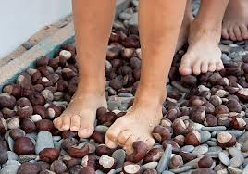
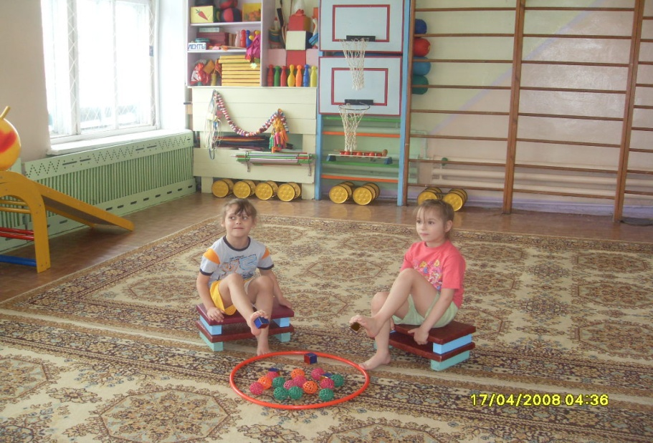
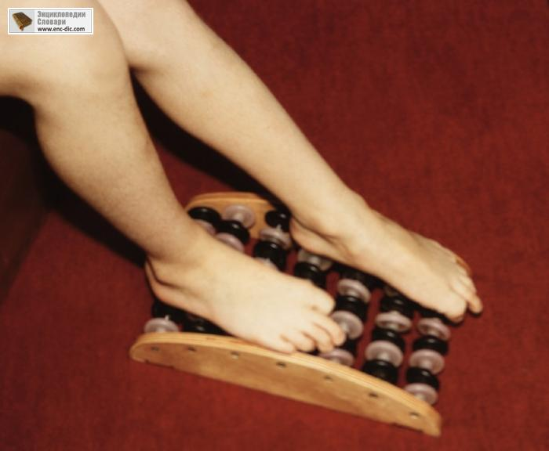
Профилактика

Slide 12
Вывод
Своевременное воздействие на формирующуюся осанку и плоскостопию в период дошкольного возраста очень важно. Чем раньше начнутся профилактика и коррекция различных видов нарушения осанки и плоскостопии, тем больше вероятность того, что в школе у ребенка не возникнет проблем с повышенной утомляемостью ,головными болями и болями в мышцах

